Slide 1



Life isn't about waiting for the storm to pass. it's about learning to dance Life isn't it's about learning to dance in the rain.
2022
FRUIT
DAY
线上水果商城
FRUIT DAY
天天果园
方便快捷
省时省力
专业配送

Slide 2
目录/CONTENT
“
01
项目简介
CONTENT
PROJECT INTRODUCTION
02
需求分析
FRUIT DAY
DEMAND ANALYSIS
03
系统设计
AN APPLE A DAY
KEEPS THE DOCTOR AWAY.
SYSTEM DESIGN

Slide 3

Part 01
开发目标
项目简介
开发工具
系统运行环境
FRUIT DAY

Slide 4
开发目标
FRUIT DAY
天天果园
设计一个面向用户可操作的水果商城网页，同时可以对用户和销售信息进行管理的程序，水果销售页面清晰，方便客户进行相关收藏，购买等操作，同时对销售及用户信息管理清晰、透明、操作方便、易于管理。
DEVELOPMENT
OBJECTIVES

Slide 5
开发工具
IDEA
DEVELOPMENT
TOOLS
Tomcat
General refers to some software engineers for specific software packages, software frameworks, hardware platforms, operating systems and other special software to build applications
MYSQL数据库

Slide 6

系统运行环境
硬件
内存：1GB以上
硬盘：80G以上
System
Operating Environment
软件
操作系统：Windows 10
JDK版本：JDK8或以上
浏览器：Chrome浏览器或其他

Slide 7
Part 02
开发结构分析
需求分析
功能需求分析
功能结构分析
FRUIT DAY

Slide 8
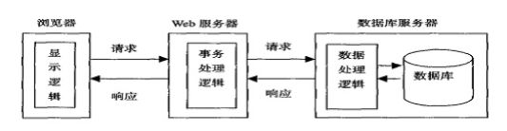
开发结构分析
网上水果商城系统采用的是B/S（浏览器/服务器）模型架构，使用基于.Net和SQL server数据库，从而实现系统的各个功能。本系统开发较为普通实用，以满足用户随时改变的用户需求。网上水果商城系统所面向的对象是庞大的新时代用户，目的是让人们足不出门便可在家享受到新鲜水果快递上门的便利。
STRUCTURE

Slide 9
功能需求分析
游客身份用户
注册身份用户
系统管理员
还未注册非管理员用户，该类用户在本系统中的权限是最低的，只能实现对网站水果信息的浏览。
游客身份注册后的用户。注册身份用户拥有以下权限:在浏览完商品后将商品添加至收藏夹或购物车权限，管理个人购物车，购买商品等功能。
即水果店店主，在本系统中拥有对系统进行各种操作，如查询删除已注册的用户信息，在系统后台里进行添加水果类别，管理水果信息等功能。

Slide 10
功能结构：用户
游客访问
商品加购
游客身份用户只能浏览首页商品水果的信息，不能进行商品的加购和收藏
点击想要购买的商品，进入详情页后点击加入购物车，可在首页购物车中看到已加购的水果，并能看到购物车中商品的总金额
用户注册和登录
商品收藏
通过新建用户名、邮箱、手机号并设置密码，即为新用户注册成功，将用户信息存入数据库，下次即可直接登录
点击想要收藏的商品，进入商品详情页面，点击关注商品，即可在首页我的关注中找到刚才收藏的水果

Slide 11
功能结构：管理员
查看用户
查看商品
管理员可以查看数据库中注册用户的信息
管理员用户有查看和删除商品库存和热卖商品的权限
管理用户
商品入库
管理员可以对注册用户进行增加和删除的操作
通过商品信息登记，管理员可以新增某一商品并进行商品编号等操作

Slide 12
Part 03
首页模块设计
系统设计
系统详细设计
FRUIT DAY

Slide 13
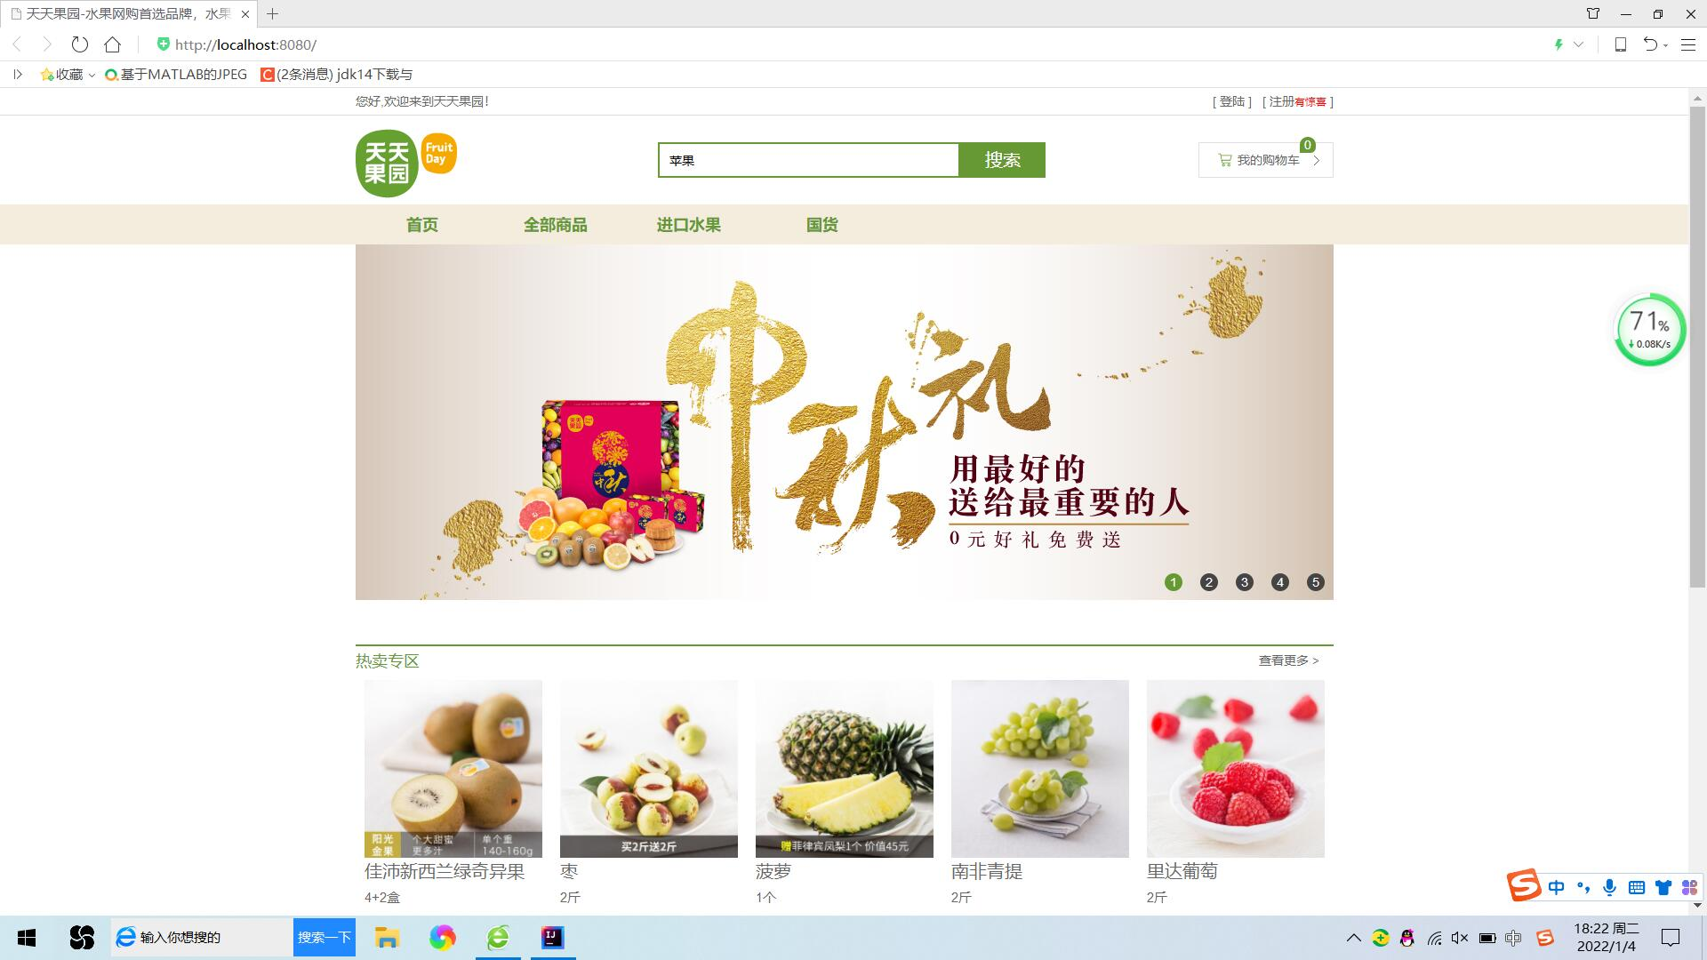
首页界面结构
本线上水果商城系统的首页整体结构较为简单美观，首页采用上下结构，顶部是网站名字，下面是水果展示页面，整个首页简单友好,用户在浏览商品购买商品的操作更加简单、便利。

Slide 14
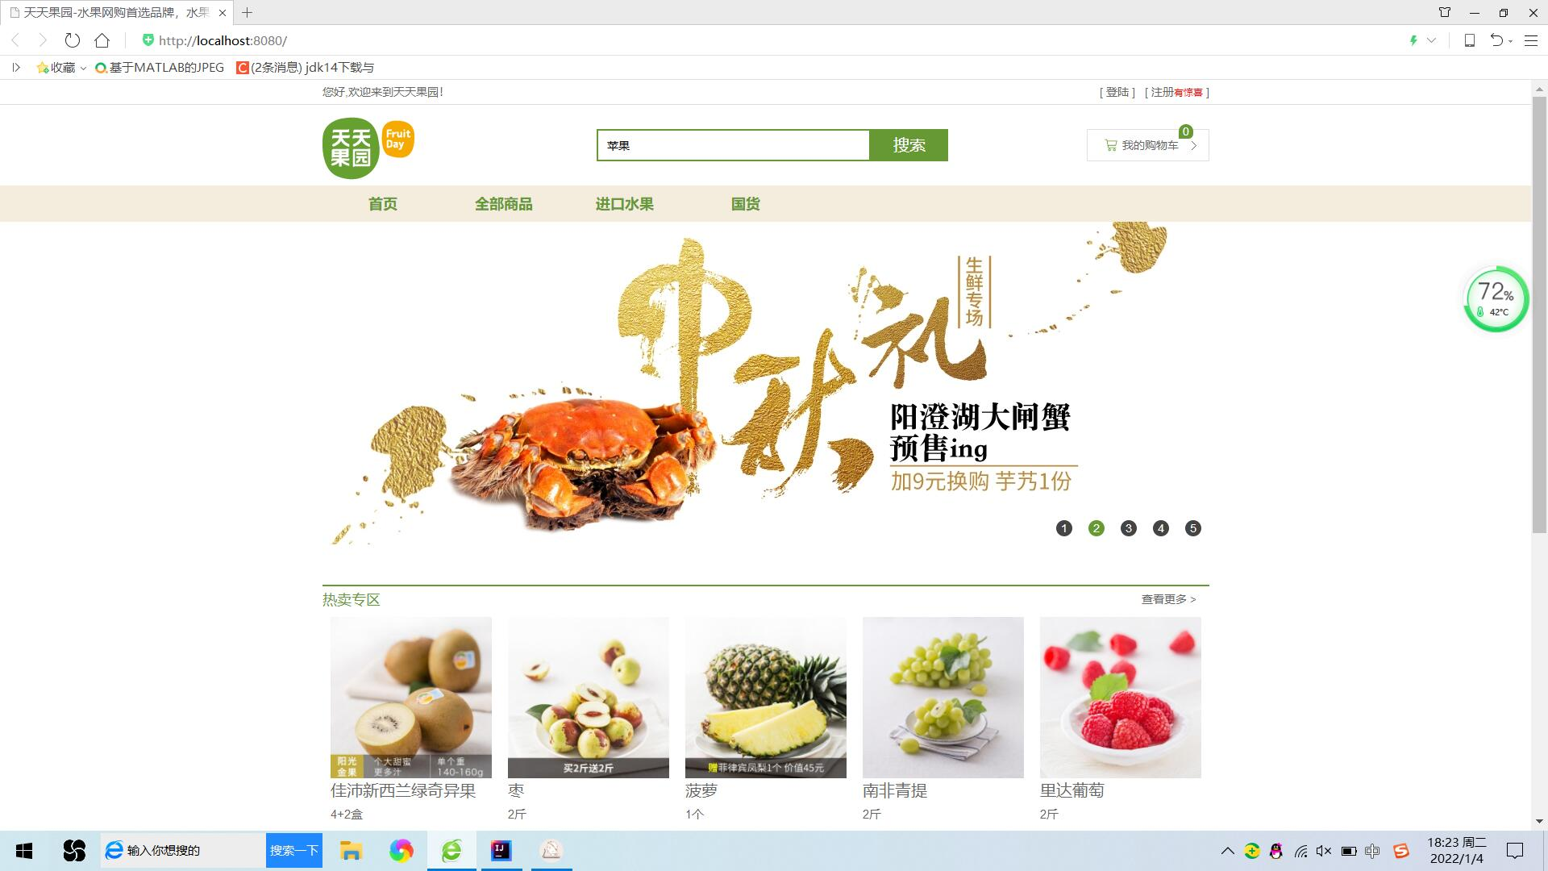
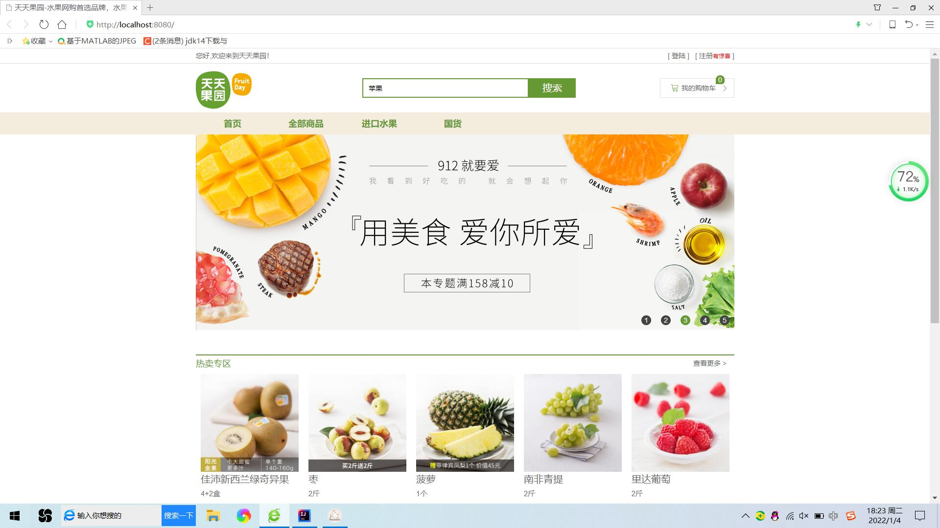
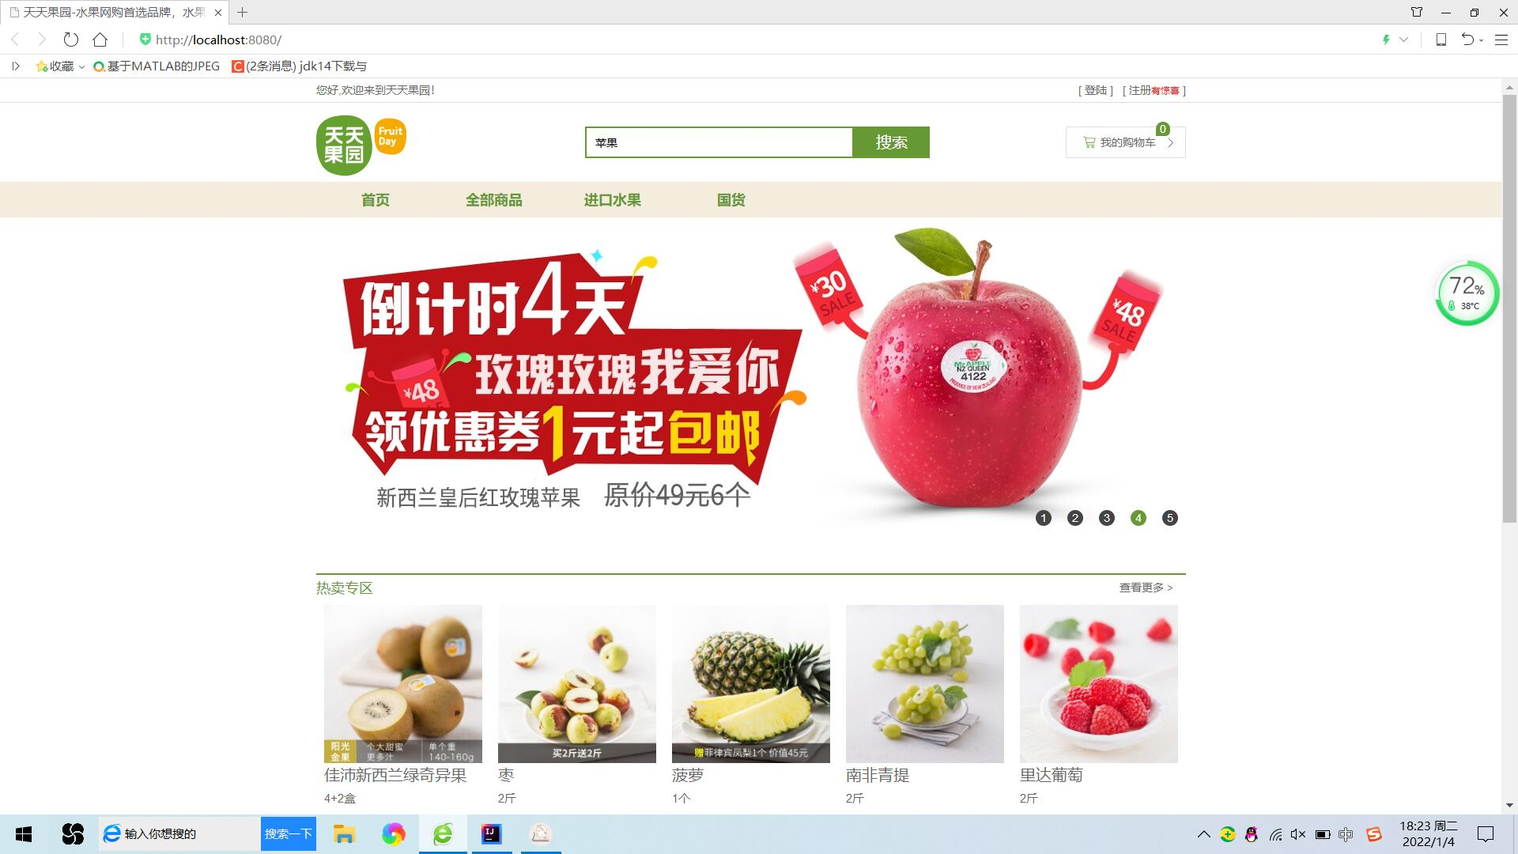

首页轮播图

Slide 15
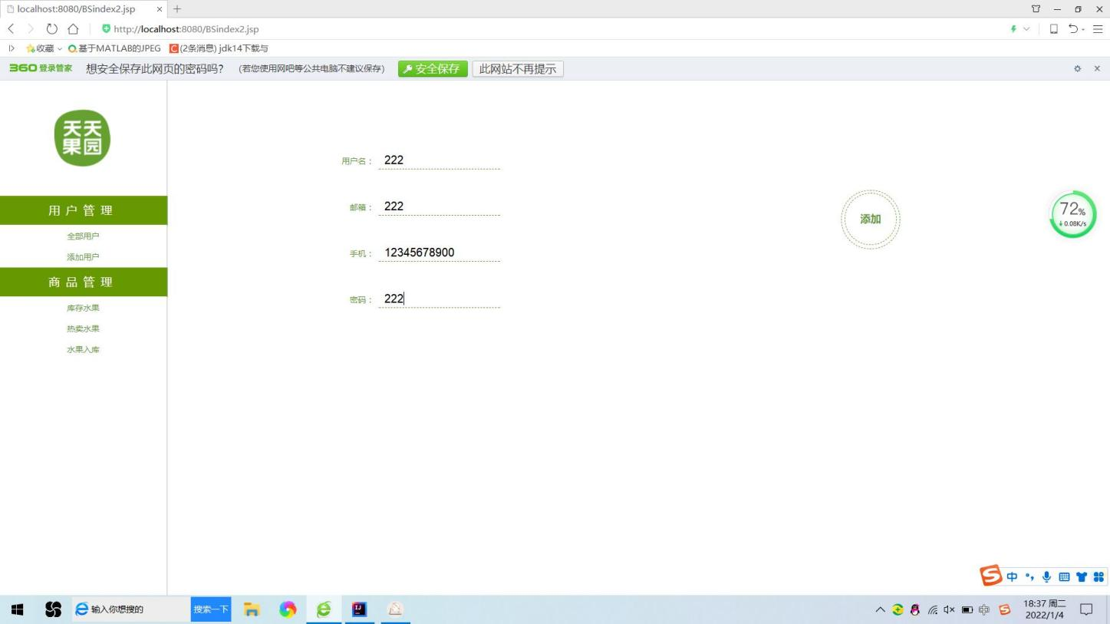
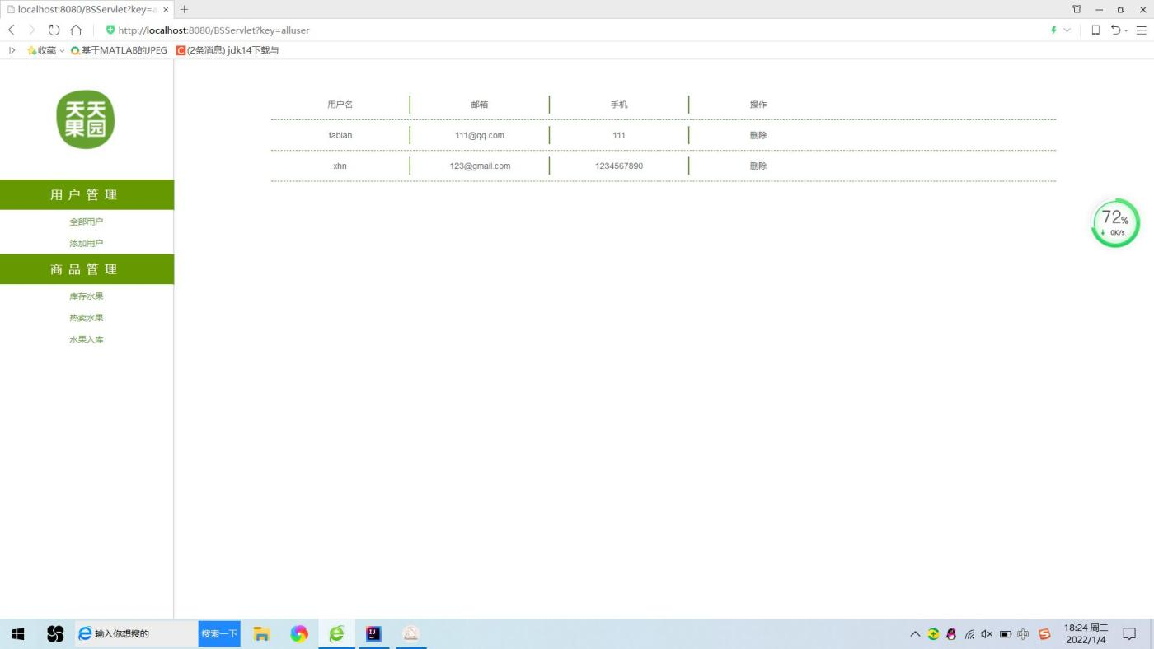
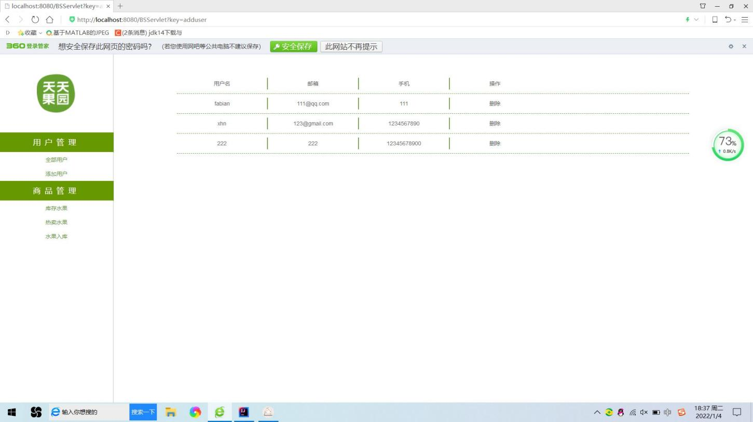
后台用户管理
BUSINESS
查看用户
添加用户

Slide 16
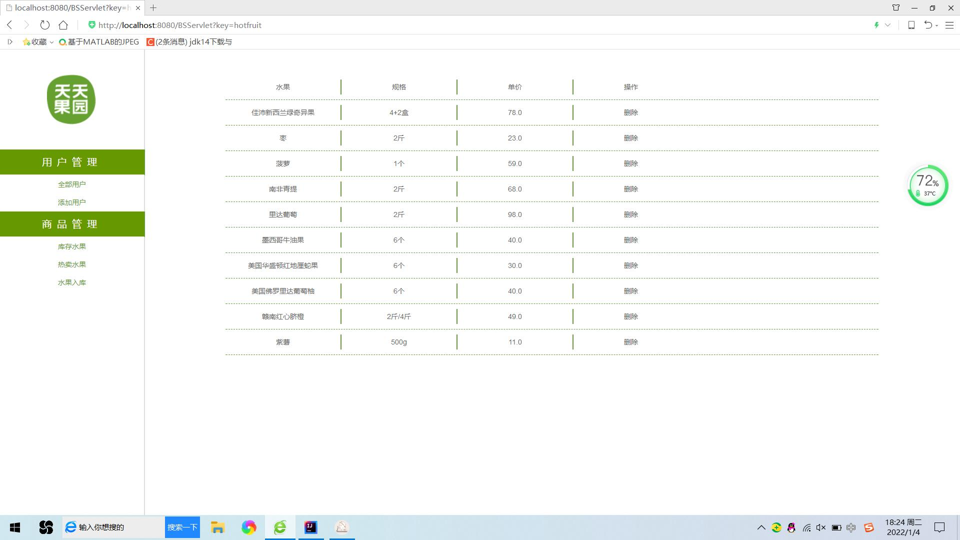
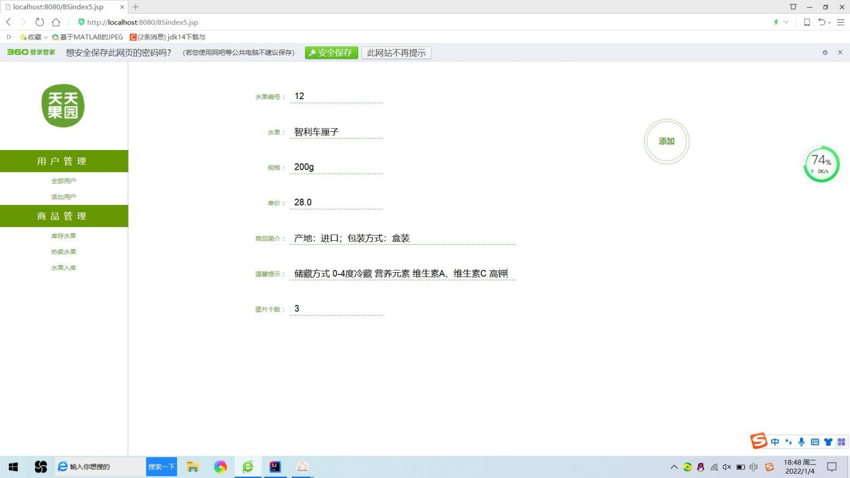

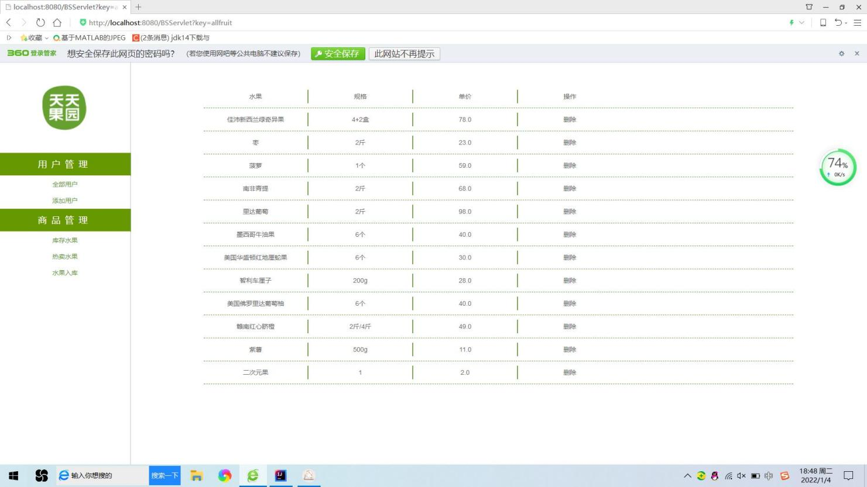
后台商品管理
库存水果
查看库存中水果信息
热卖水果
查看热卖水果信息并可进行添加和删除
水果入库
可以向库存中添加新水果

Slide 17
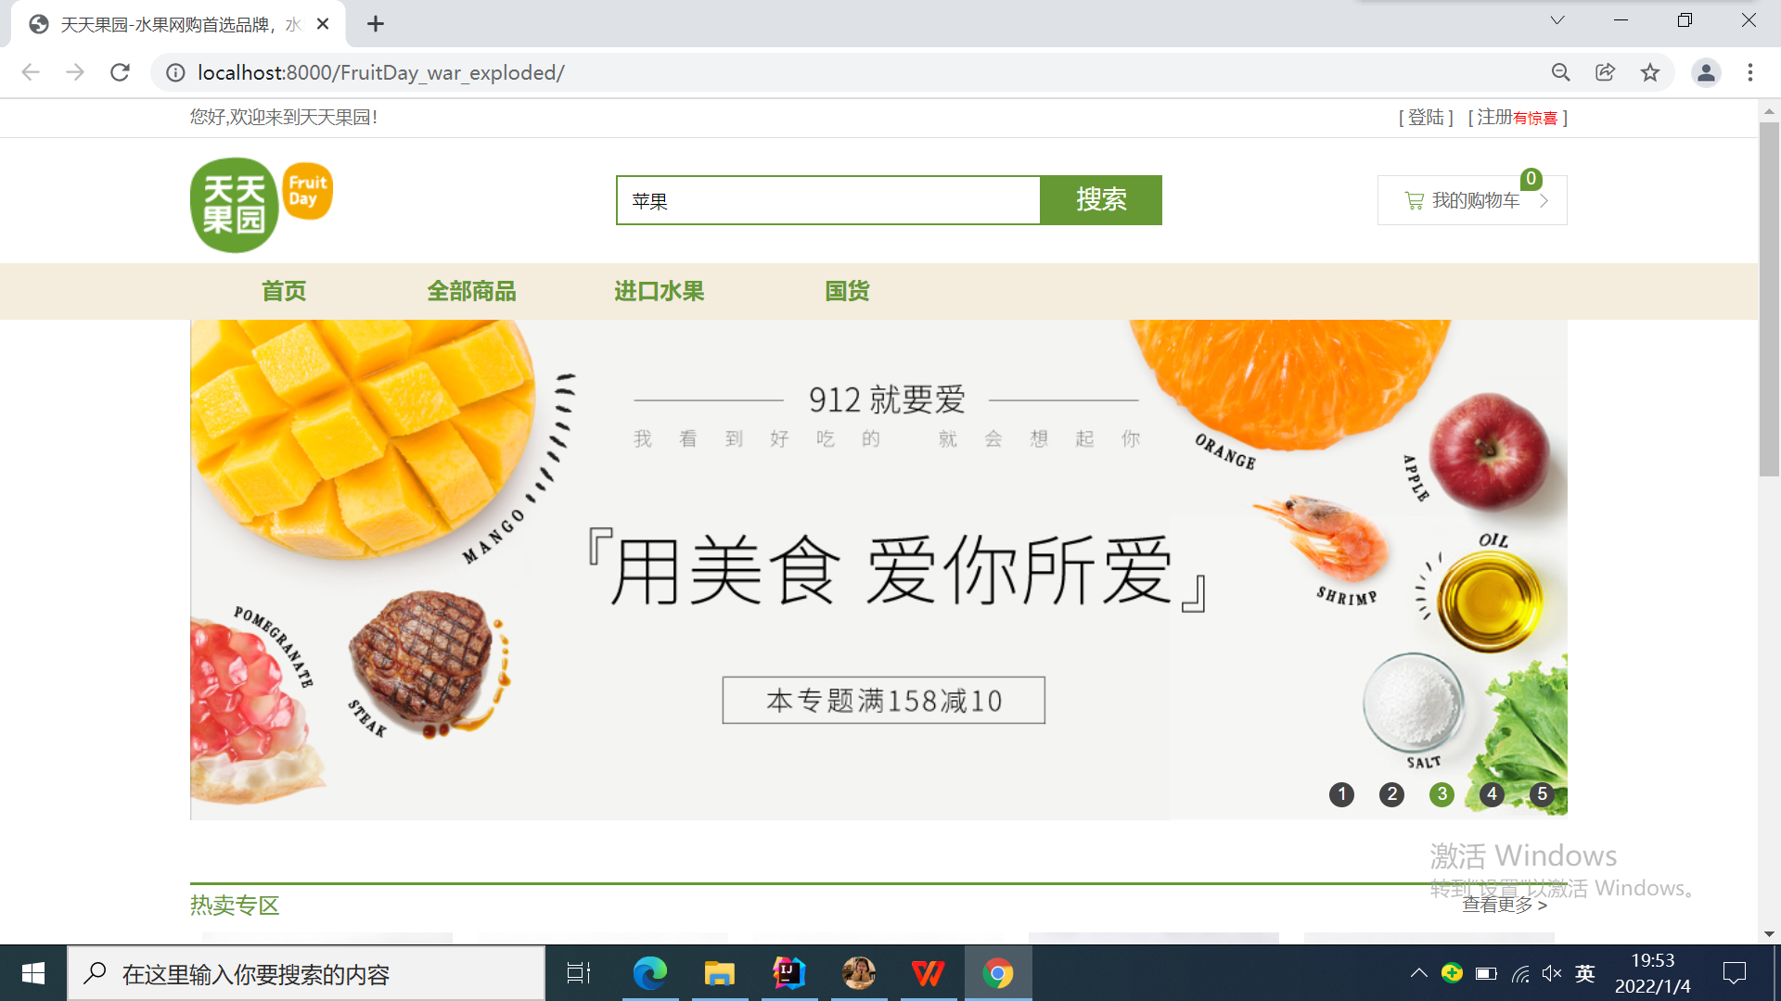
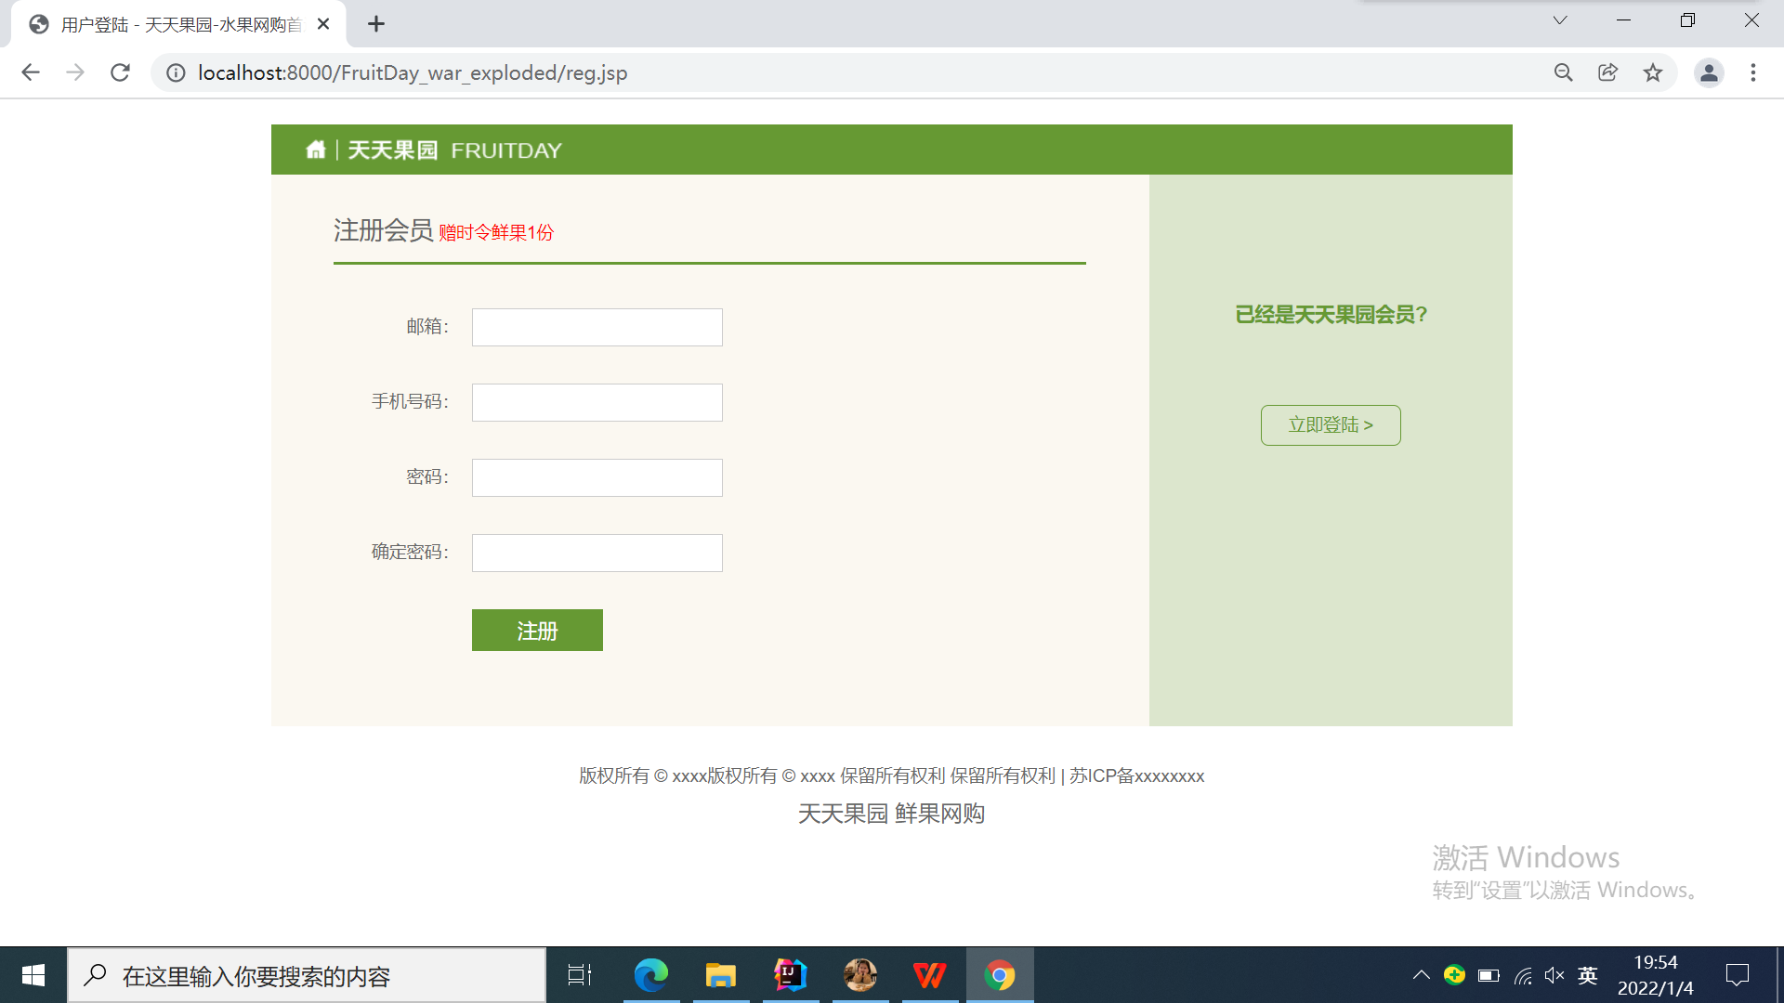
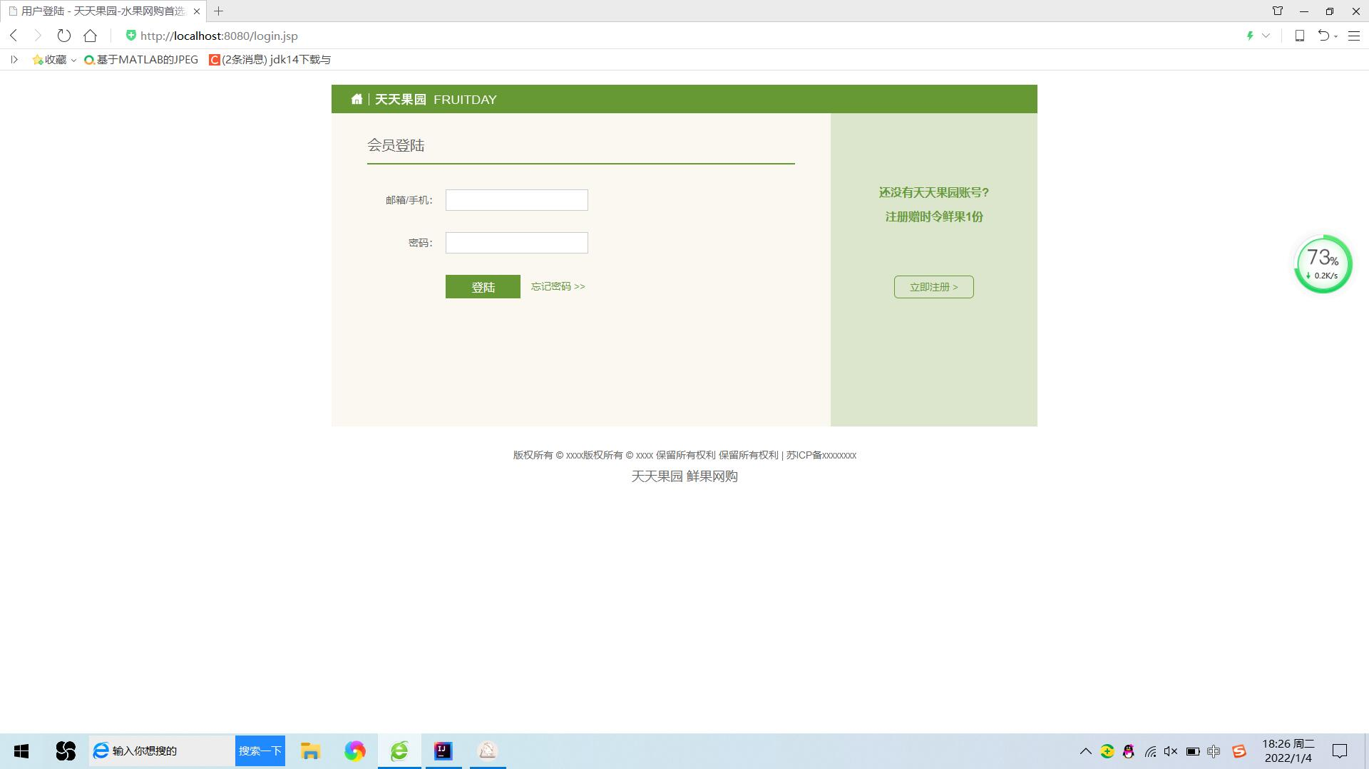
用户操作
用户注册
用户登录

Slide 18
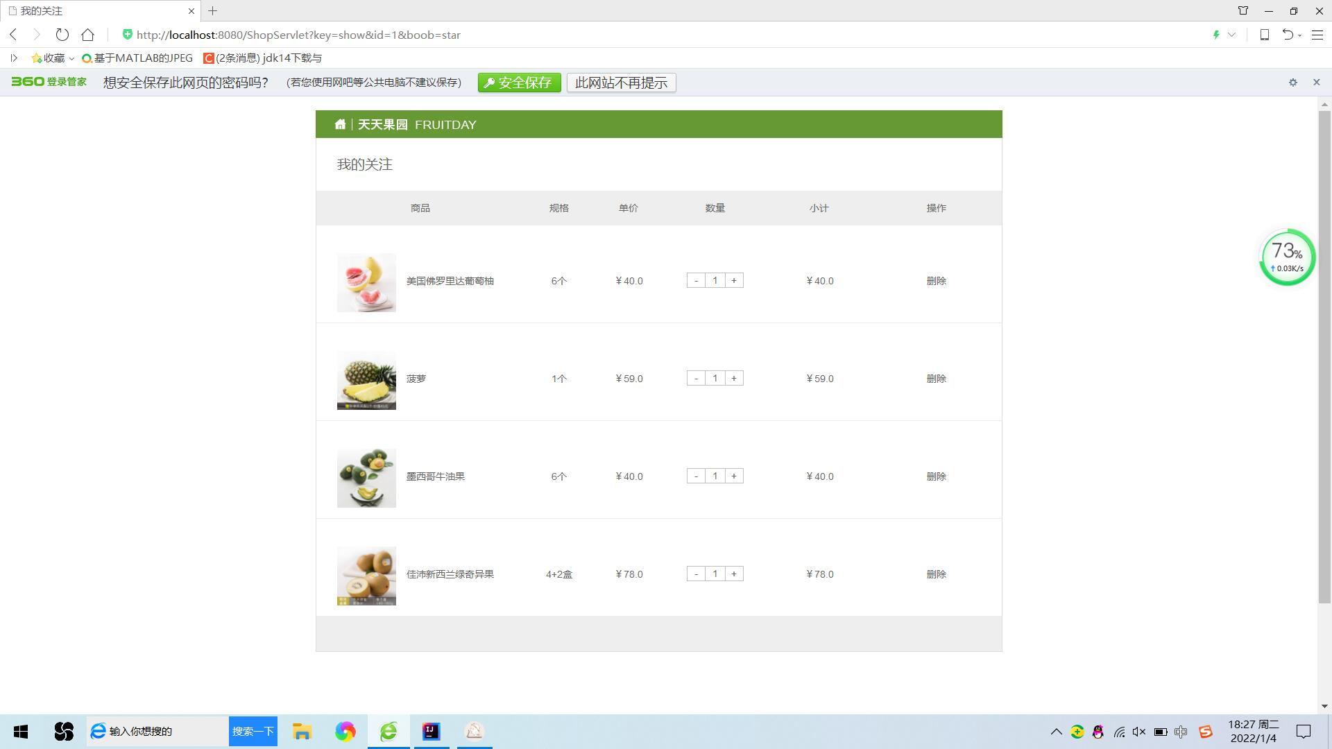
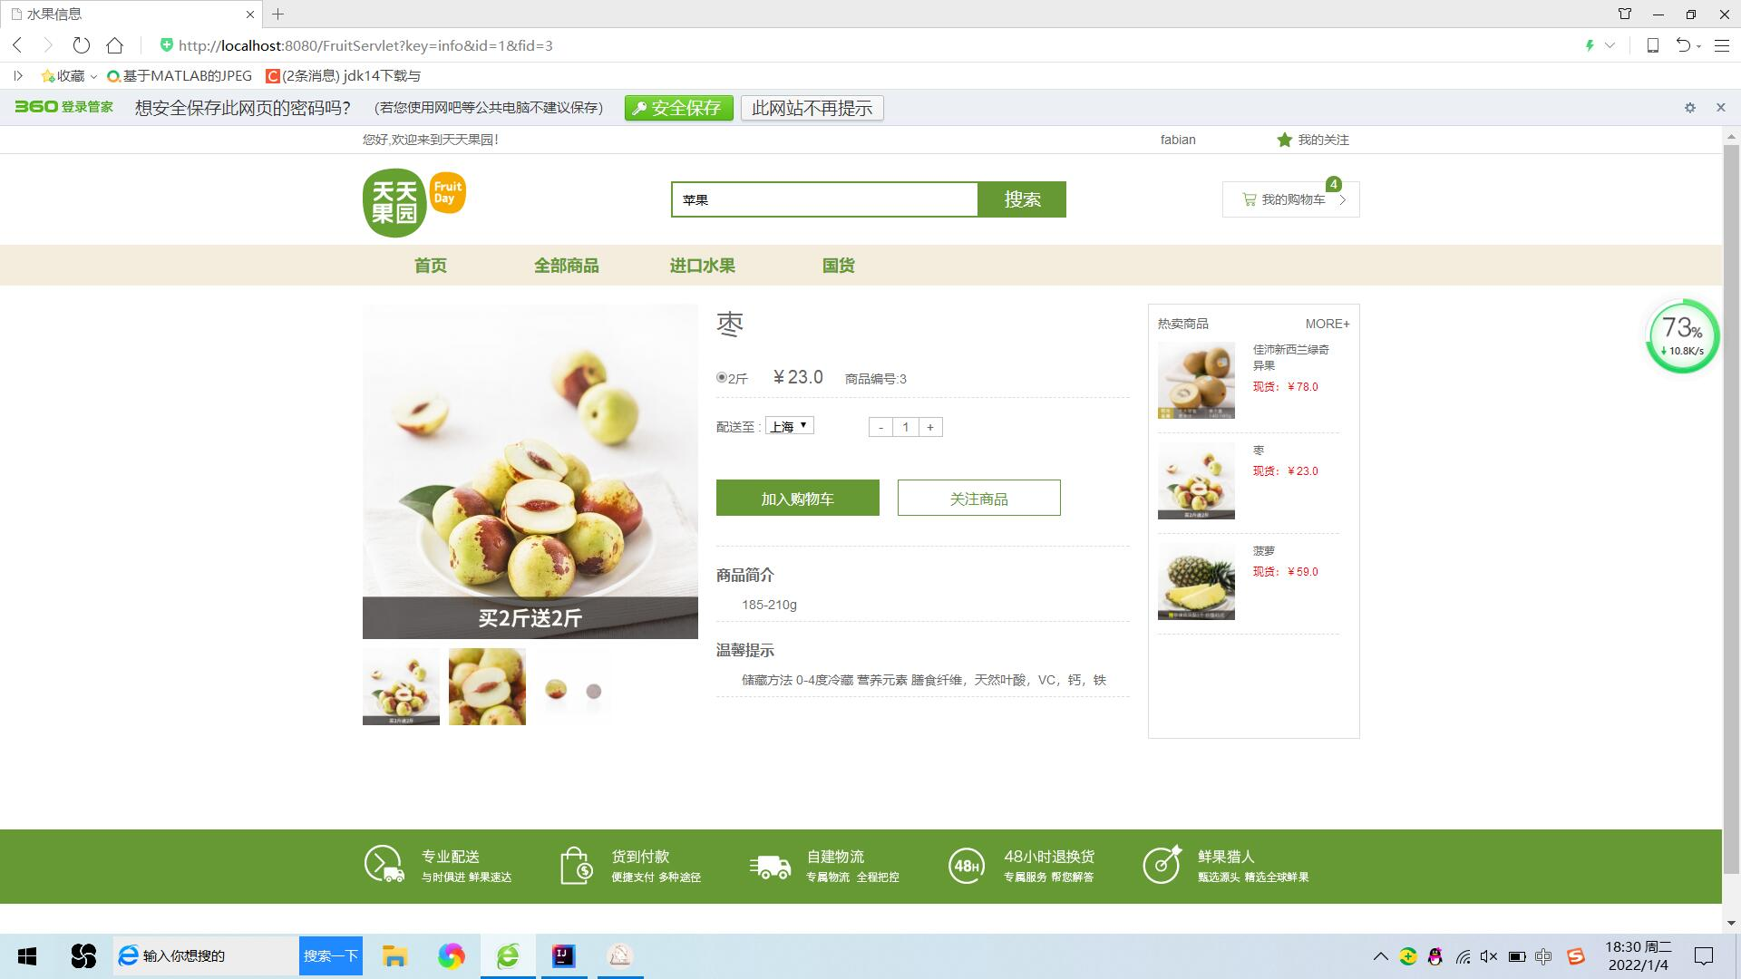
商品收藏
点击进入商品详情页可以关注商品，关注商品后在我的关注里可以找到相关商品信息，也可以对关注的商品进行取消关注等操作

Slide 19
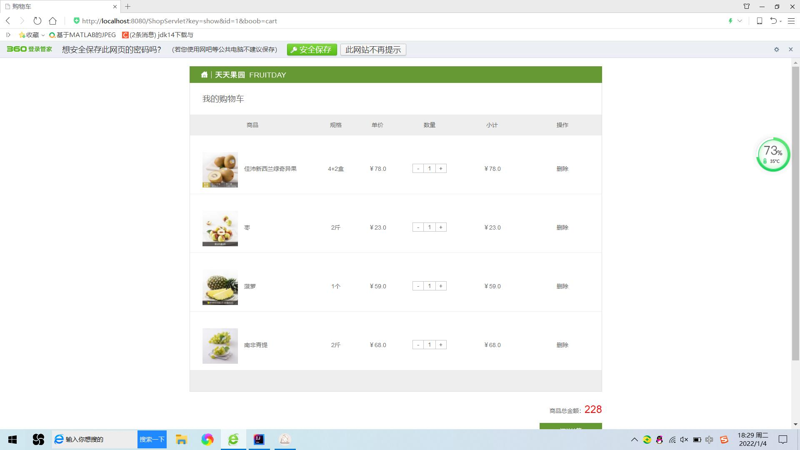
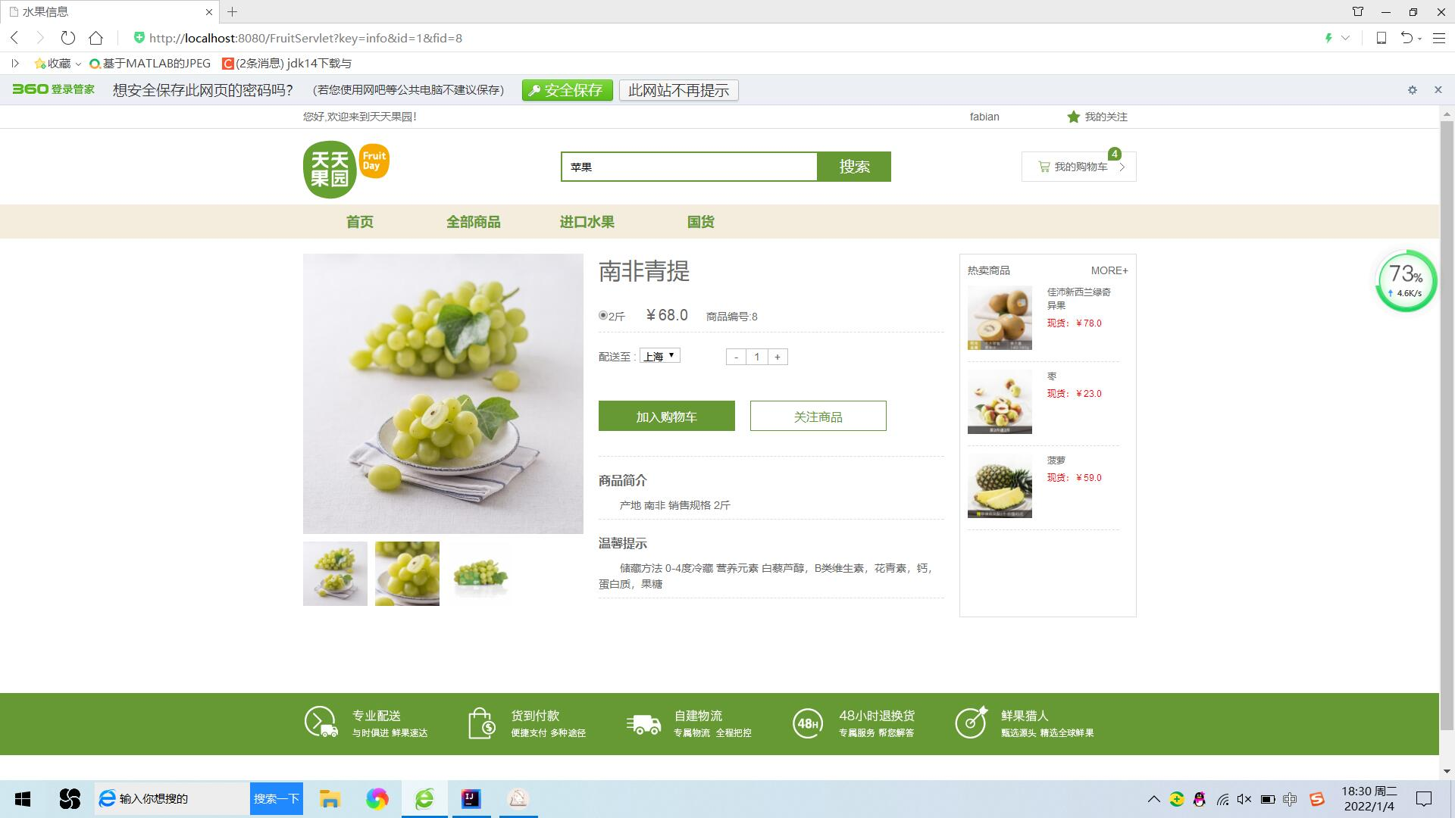
商品加购
用户可以通过商品详情页加商品加入购物车中，在我的购物车还可以对商品进行添加数量或删除等操作
加入购物车

Slide 20
Life isn't about waiting for the storm to pass. it's about learning to dance Life isn't it's about learning to dance in the rain.
2022
FRUIT
DAY
线上水果商城
FRUIT DAY
感谢您的观看

